Slide 1

Формирование функциональной грамотности во внеурочной деятельности
Рутковская
Елена Лазаревна
Иссык-Куль 2022

Slide 2

Основная образовательная программа образовательной организации
Обязательная часть
60-70%
Обязательные предметы
Обязательные экзамены ОГЭ, ЕГЭ, олимпиады.
Часть, формируемая участниками образовательных отношений
30-40%
Факультативы, элективные курсы, внеурочная деятельность
Конкурсы, конференции, соревнования, олимпиады.
Выделение 1 часа в неделю с 5 по 11 класс на функциональную грамотность в рамках внеурочной деятельности

Slide 3
Функциональная грамотность: формирование в широком образовательном пространстве
Внеурочная деятельность, как составляющая часть образовательной программы
Проектная деятельность
Учебные предметы, входящие в часть образовательной программы, формируемую участниками образовательных отношений.
Учебные предметы , входящие в обязательную часть образовательной программы
Формирование функциональной грамотности в рамках обучения школьным предметам, курсов по выбору образовательной организации, внеурочной работы, дополнительного образования, проектной деятельности.

Slide 4
Как обеспечить формирование функциональной грамотности
Понимать, что это такое
Проектировать результат
Иметь представление об учебно-методических материалах, которые можно использовать
Опираться на состоявшийся опыт
Владеть инструментами формирования
Контент

Slide 5
Ориентируемся в учебно-методических материалах:
на какие вопросы отвечаем
Какое содержание представлено
С какой целью и для какой целевой группы разработано
Каковы его методические особенности
Каковы возможные варианты использования

Slide 6
Учебно-методические материалы: видим предназначение, выбираем, адаптируем
Для встраивания отдельных элементов содержания в учебные предметы (математика, литература, биология, физика, окружающий мир, обществознание, география и др.)
Для организации занятий в рамках отдельного курса в формате урока (курс по выбору образовательной организации: элективные курсы, факультативы)
Для проведения занятий в формате внеурочной деятельности (занятия по интересам, кружок, внеурочный курс функциональной грамотности)
Для разворачивания и сопровождения проектной работы (проектные задания, пособия по проектной деятельности, методические советы)

Slide 7
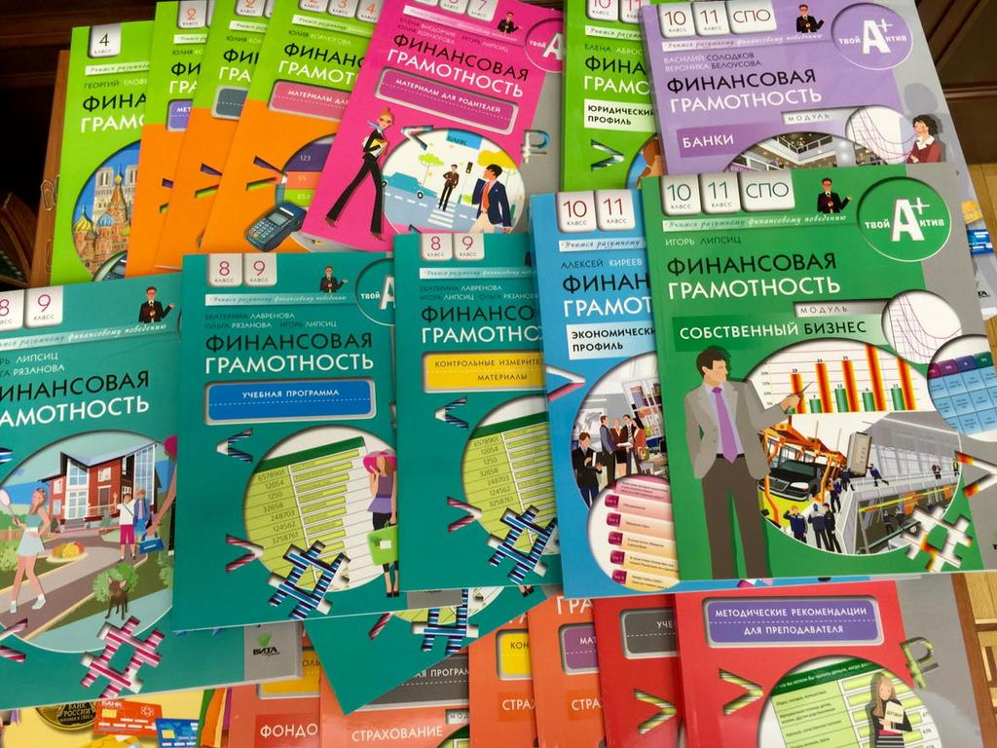






Пример. Финансовая грамотность

Slide 8

Пример. Открытый полнотекстовый доступ
1-е издание
2-е издание
https://fmc.hse.ru/methodology
https://fincult.info/teaching/uchebno-metodicheskiy-komplekc-vvedenie-v-finansovuyu-gramotnost-dlya-nachalnoy-shkoly/
школа.вашифинансы.рф

Slide 9

Пример. Модули для встраивания по финансовой грамотности (5-11 классы)
Экономика
География
Математика
Английский язык
Право
Обществознание
Алгебра
ОБЖ
https://fmc.hse.ru/spesialmod
Разработаны по заказу Министерства финансов РФ в ходе реализации Проекта «Содействие повышению уровня финансовой грамотности населения и развитию финансового образования в Российской Федерации».

Slide 10
Учебно-методические материалы и индивидуальные образовательные маршруты
Использование для формирования индивидуальной образовательной траектории обучающихся, индивидуальной образовательной программы
как дополнительный материал к разделу обязательного учебного материала
как дополнительный материал к различным обязательным учебным предметам в рамках формирования метапредметных компетенций

Slide 11
Проектная деятельность
Проекты, выполняемые учащимися
1) форма организации творческой познавательной деятельности школьника 2) метод педагогически организованного освоения ребёнком окружающей среды
3) путь формирования функциональной грамотности
ФГОС
НАЧАЛЬНАЯ ШКОЛА 1 – 4 классы (начальное общее образование)
ФГОС
ОСНОВНАЯ ШКОЛА. 5 – 9 классы (основное общее образование)
ФГОС
СТАРШАЯ ШКОЛА. 10 – 11 классы (среднее общее образование)

Slide 12
Пример. Индивидуальный проект (10-11 классы) по финансовой грамотности
Разработаны, апробированы и получили распространение в рамках Проекта Министерства финансов РФ «Содействие повышению уровня финансовой грамотности населения и развитию финансового образования в Российской Федерации»:
Учебная программа
Пособие для учащегося «От жизненной ситуации – к индивидуальному проекту»
Методические рекомендации для учителя
Примеры проектов: Сколько стоит торт «Белый тигр»
«Как заработать подростку» «Дом моей мечты»
«Криптовалюта: основы для начинающих»
«Покупай без риска» «Как не попасть в ловушку»

Slide 13
Пример. Индивидуальное проектирование
Ссылки на УМК «От жизненной ситуации к индивидуальному проекту»:
Организация деятельности обучающихся по созданию индивидуальных проектов в процессе формирования финансовой грамотности в системе основной образовательной программы школы. Методическое пособие для учителя. Е. Л. Рутковская, А. В. Половникова и др. [Электронный ресурс]. URL: https://fg.mgpu.ru/napravleniya-proekta/obuchenie-v-sisteme-osnovnoj-programmy/metodicheskoe-posobie-dlya-uchitelej/
Организация проектной деятельности школьников по созданию ими индивидуальных проектов в области финансовой грамотности. Программа. Е. Л. Рутковская, А. В. Половникова и др. [Электронный ресурс]. URL: https://fg.mgpu.ru/napravleniya-proekta/obuchenie-v-sisteme-osnovnoj-programmy/programma-obucheniya/
От жизненной ситуации — к индивидуальному проекту. Информационно-просветительское пособие для обучающихся. Е. Л. Рутковская, А. В. Половникова и др. [Электронный ресурс]. URL: https://fg.mgpu.ru/napravleniya-proekta/obuchenie-v-sisteme-osnovnoj-programmy/posobie-dlya-uchashhihsya/

Slide 14

Пример. Интерактивная программа оценки
Программа предназначена для учащихся начальной и основной школы
Предлагается пройти тестирование и определить свой уровень финансовой грамотности
http://finance.instrao.ru/fin/
Основная дидактическая функция – формирование, развитие

Slide 15
Пример. Программа оценки и формирования
Предоставляется возможность
Зарегистрироваться (получить учётную запись)
Пройти тестирование по отдельным темам и получить результаты по каждой теме и итоговый результат
Пройти тестирование несколько раз и улучшить результаты
Получить диплом при отличном выполнении теста
Получить рекомендации по совершенствованию уровня функциональной грамотности

Slide 16
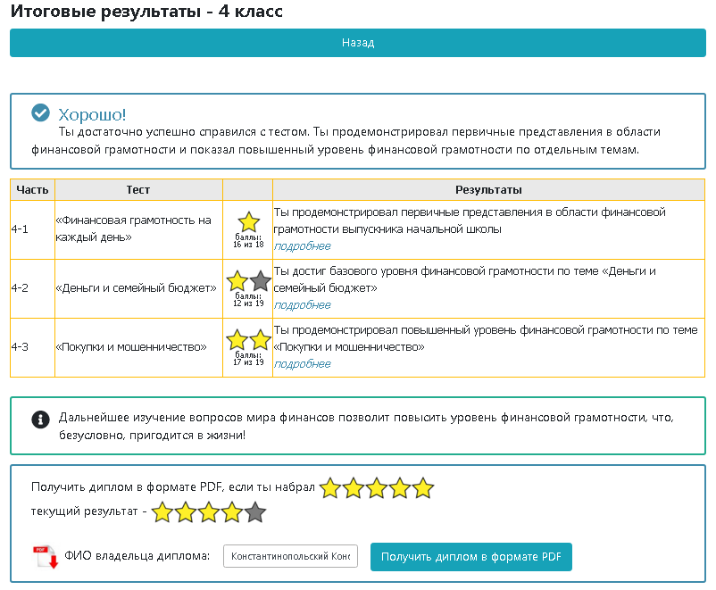
Форма представления результатов

Slide 17

Диплом успешности
При успешном выполнении всех частей работы – возможность распечатать диплом
Начальная школа – нужно получить 5 звёзд
Основная школа – нужно получить 7 звёзд
http://finance.instrao.ru/fin/

Slide 18
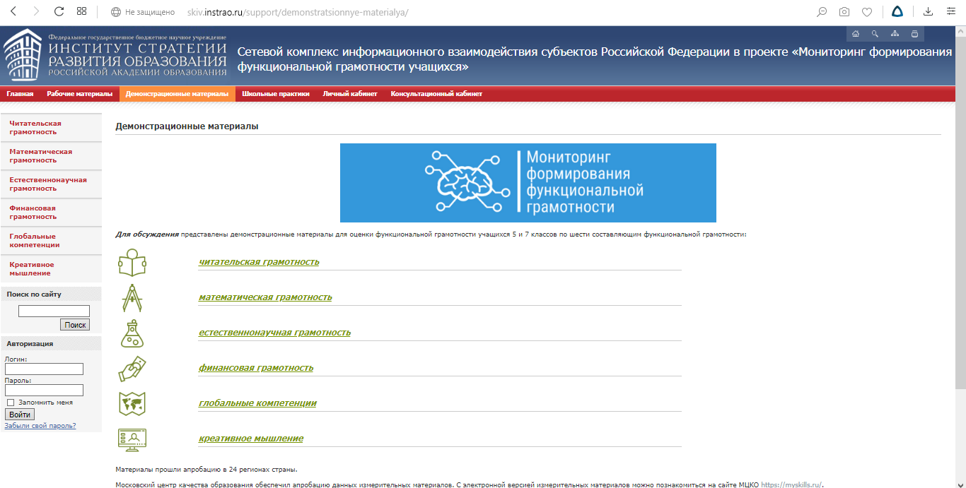
Задание как инструмент формирования функциональной грамотности
Материалы для мониторинга формирования финансовой грамотности в комплексе шести направлений функциональной грамотности
-
http://skiv.instrao.ru

Slide 19
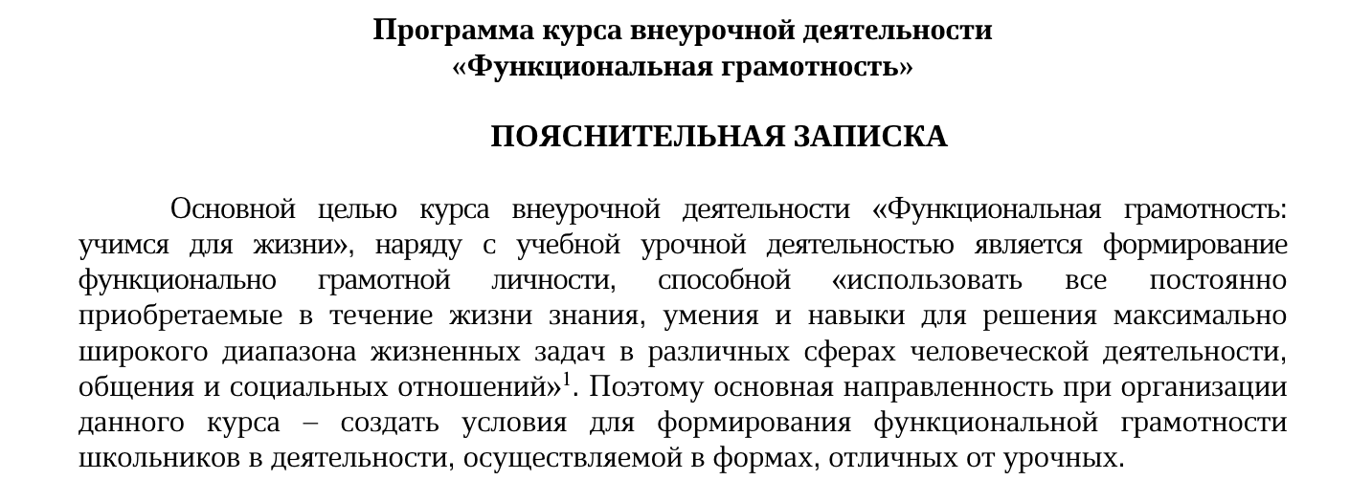
Функциональная грамотность: учимся для жизни (программа курса внеурочной деятельности)
Создаём программу курса внеурочной деятельности для 5-9 классов на основе формирующих проблемных, контекстных комплексных заданий

Slide 20
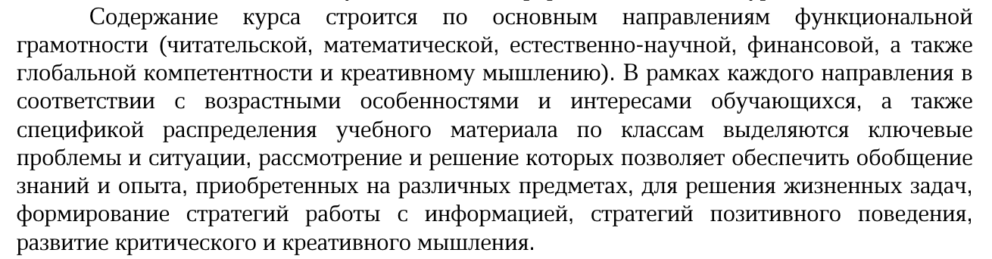
Программа курса внеурочной деятельности
В фокусе внимания – ключевые проблемы и ситуации, их рассмотрение и решение жизненных задач

Slide 21
Программа курса внеурочной деятельности
Практическая реализация программы предполагает использование форм работы, которые предусматривают активность и самостоятельность обучающихся, сочетание индивидуальной и групповой работы, проектную и исследовательскую деятельность, деловые игры, организацию социальных практик.
В планировании, организации и проведении занятий принимают участие учителя разных предметов. Это обеспечивает объединение усилий учителей в формировании функциональной грамотности как интегрального результата личностного развития школьников.

Slide 22
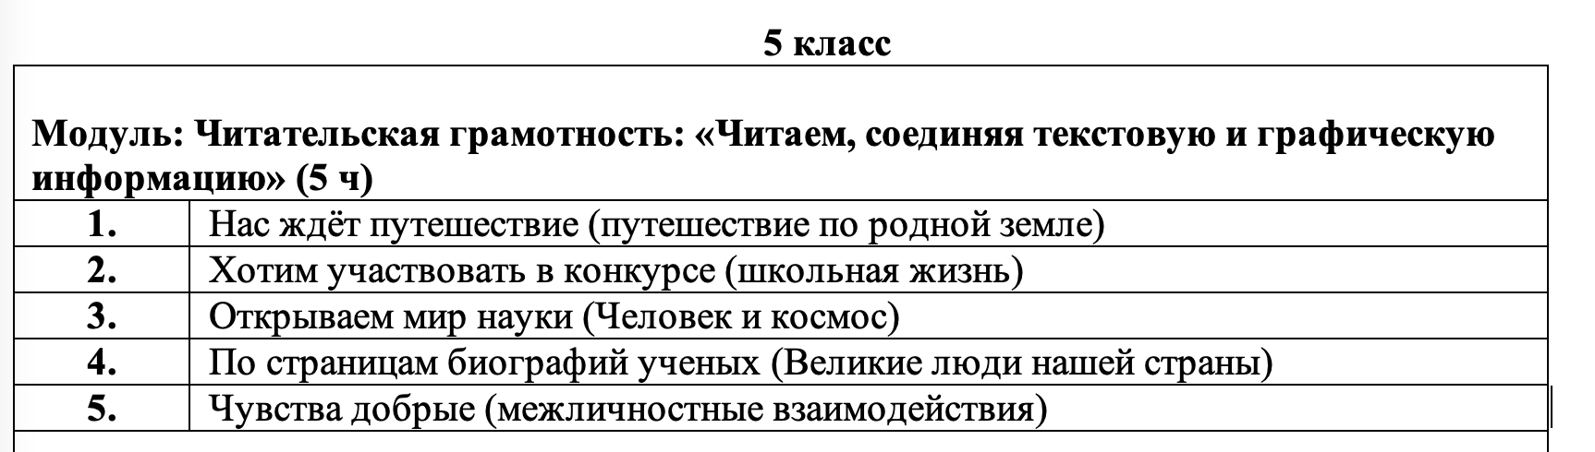
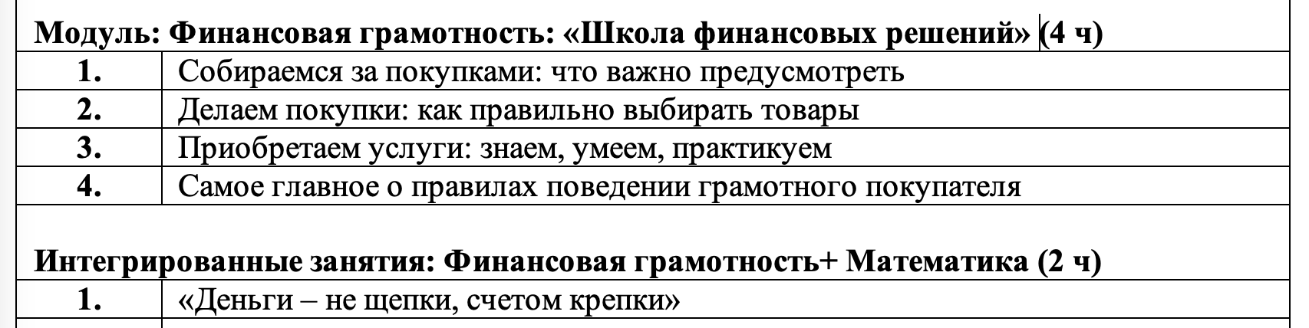
Программа курса внеурочной деятельности:
фрагменты содержания

Slide 23
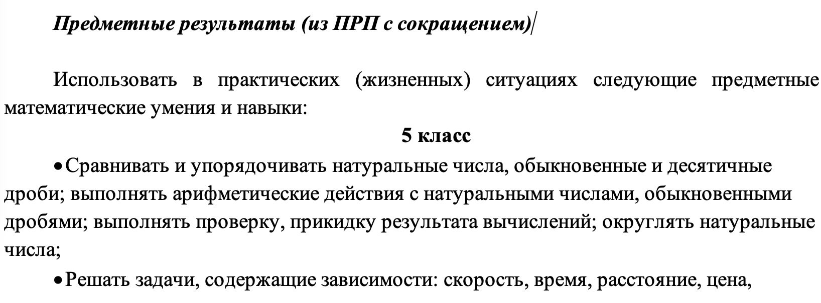
Программа курса внеурочной деятельности:
фрагменты предметных результатов на примере модуля «Математическая грамотность»

Slide 24
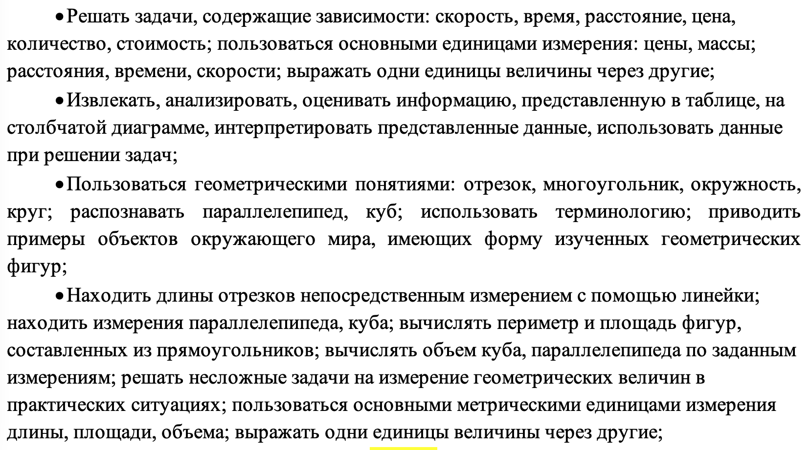
Фрагменты предметных результатов на примере модуля «Математическая грамотность»

Slide 25
Виды деятельности на примере модуля «Математическая грамотность»
Извлекать информацию (из текста, таблицы, диаграммы), Распознавать математические объекты, Описывать ход и результаты действий, Предлагать и обсуждать способы решения, Прикидывать, оценивать, вычислять результат, Устанавливать и использовать зависимости между величинами, данными, Читать, записывать, сравнивать математические объекты (числа, величины, фигуры), Применять правила, свойства (вычислений, нахождения результата), Применять приемы проверки результата, Интерпретировать ответ, данные, Выдвигать и обосновывать гипотезу, Формулировать обобщения и выводы, Распознавать истинные и ложные высказывания об объектах, Строить высказывания, Приводить примеры и контрпримеры, Выявлять сходства и различия объектов, Измерять объекты, Конструировать математические отношения, Моделировать ситуацию математически, Наблюдать и проводить аналогии

Slide 26
Вместо заключения: несколько рекомендаций
1. Для повышения уровня функциональной грамотности учащихся необходима целенаправленная работа, ориентированная на все сегменты образовательного пространства, включая и полноценно используя потенциал внеурочной деятельности.
2. Целесообразно использовать проблемные, контекстные, комплексные задания различных направлений функциональной грамотности в обучающих, развивающих целях, в том числе, в специфических для внеурочной деятельности формах.
3. Учитывая, что внеурочная деятельность позволяет целостно, системно работать с комплексными заданиями, важно показывать логические связи между заданиями внутри комплекса, усложнение требований от первого задания в комплексе к последнему, диагностировать и развивать познавательные умения, в том числе направленные на выявление информации, анализ информации, оценку проблем, применение знаний и понимания, обоснование выбора или точки зрения.
4. На уровне образовательной организации при решении задачи развития функциональной грамотности видится важным создание развивающей образовательной среды во всех сегментах образовательного пространства, включая внеурочную деятельность.

Slide 27
Спасибо за внимание!

